Slide 1
Projet Marketing
Mathurin Gesny / Yvan Lefevre

Slide 2
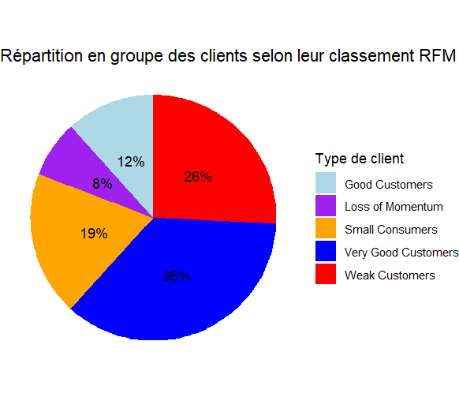
Répartition des clients
On peut observer qu'il y a une part non négligeable de clients classifiés comme étant des clients « faibles » (26 %), « petits » (19 %) et « en perte » (8 %).
Ce sera sur ces populations qu'il faudra essayer d'agir en priorité, avec notamment une attention particulière portée aux clients « faibles », car ils représentent un quart de la population.

Slide 3
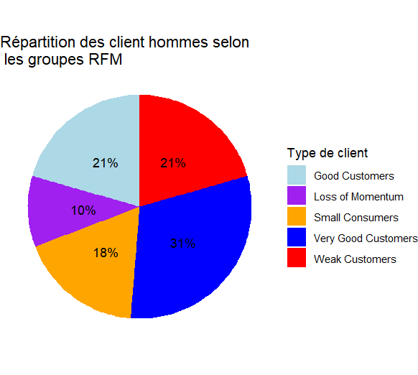
Répartition des clients : Hommes
Par rapport au diagramme précédent, on peut voir qu'il y a une part moins importante de personnes dans les catégories « faible » et « petit », mais légèrement plus dans la catégorie « en perte ».
Cependant, la proportion de très bons clients est aussi en baisse, ce qui indique que les hommes occupent principalement les positions modérées de la population.

Slide 4
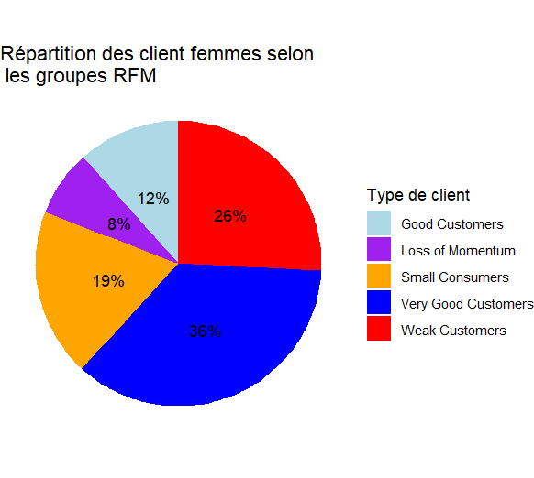
Répartition des clients : Femmes
Pour le diagramme associé aux femmes, on observe la même répartition que sur le diagramme global, ce qui n'est pas étonnant car elles représentent 7641 clients sur 7688.
Si une nouvelle campagne doit être lancée, il faudra donc principalement se concentrer sur les femmes.

Slide 5
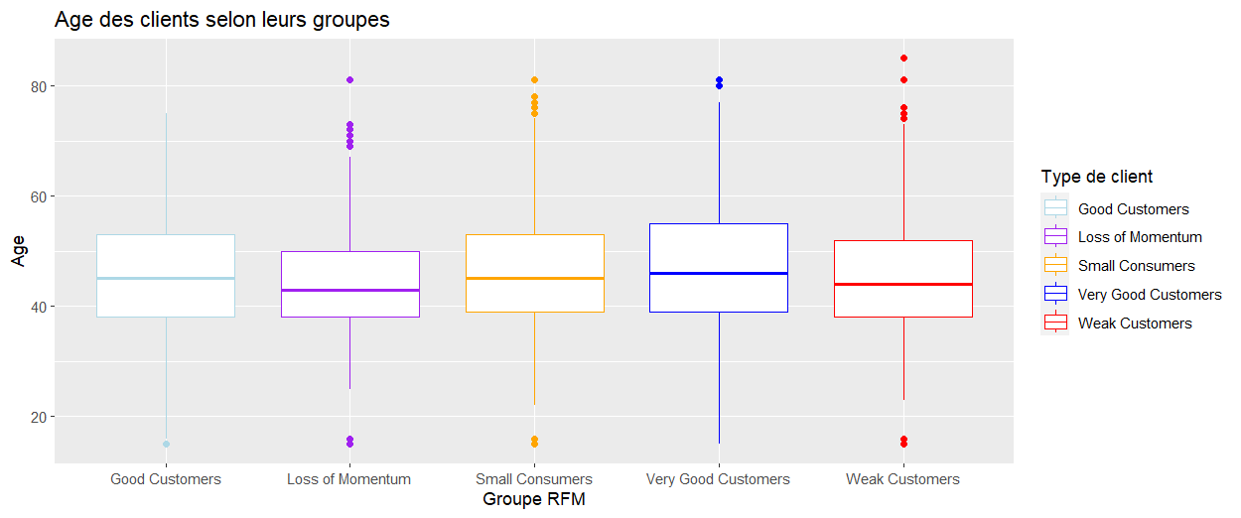
Répartition des clients : Age
L'âge ne semble pas être un facteur extrêmement influent car les groupes ont presque les mêmes médianes.
Il est quand même important de noter que les clients faibles et en perte semblent être légèrement plus jeunes, tandis que les clients bons et très bons semblent être un peu plus âgés.

Slide 6
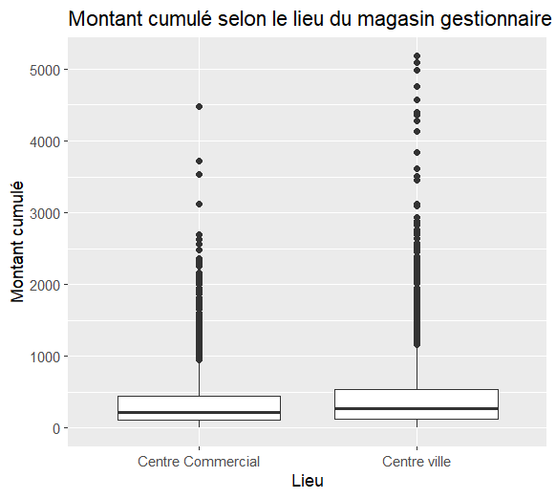
Analyse comportementale : Magasin gestionnaire / Dépense
Les clients dont les magasins gestionnaires se trouvent en centre-ville semblent dépenser davantage.
On pourrait donc suggérer d'orienter la majorité des clients vers des magasins situés en centre-ville.

Slide 7
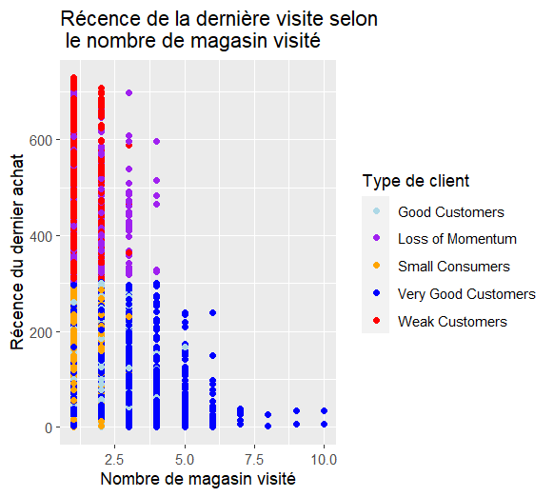
Analyse comportementale : Récence/Magasin visité
On peut remarquer que les très bons clients fréquentent davantage de magasins que les clients faibles, et que plus les clients visitent de magasins, plus leur récence est faible.
Par conséquent, il pourrait être recommandé d'encourager les clients à visiter d'autres magasins.

Slide 8
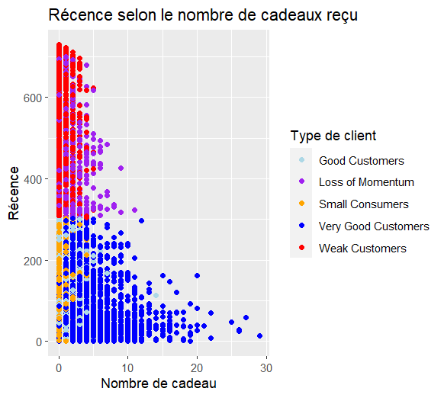
Analyse comportementale : Récence/Cadeau
On peut remarquer que les clients faibles reçoivent peu de cadeaux et que le nombre de cadeaux reçus semble avoir une grande influence sur la récence de la dernière visite.
Ainsi, les cadeaux semblent être un bon moyen de fidéliser les clients.

Slide 9
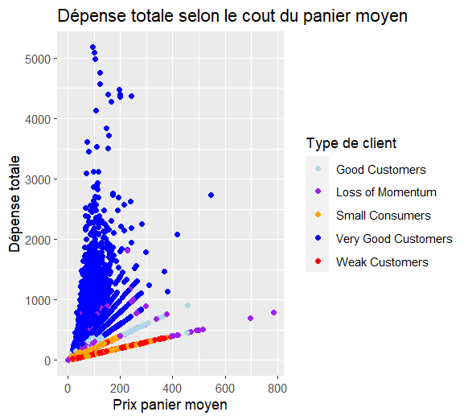
Analyse comportementale : Dépense/Panier moyen
On peut remarquer sur ce graphique que plus le coût moyen du panier est élevé, moins le client dépense au total.
Par conséquent, il pourrait être recommandé d'inciter les clients à choisir des paniers avec des coûts plus bas, soit en offrant des cadeaux, soit en proposant des réductions.

Slide 10
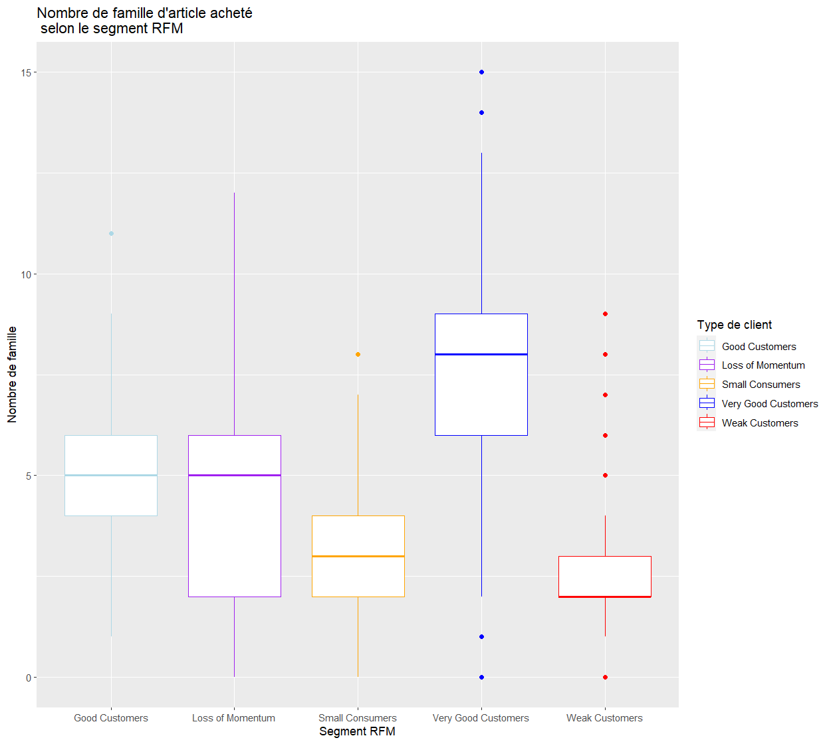
Analyse du type de produit : Nombre de famille
On peut remarquer que les très bons clients achètent beaucoup plus de familles d'articles différentes par rapport aux autres populations, tandis qu'à l’inverse, les clients faibles en achètent beaucoup moins.
Il pourrait donc être intéressant d'inciter les clients à explorer d'autres familles d'articles.

Slide 11
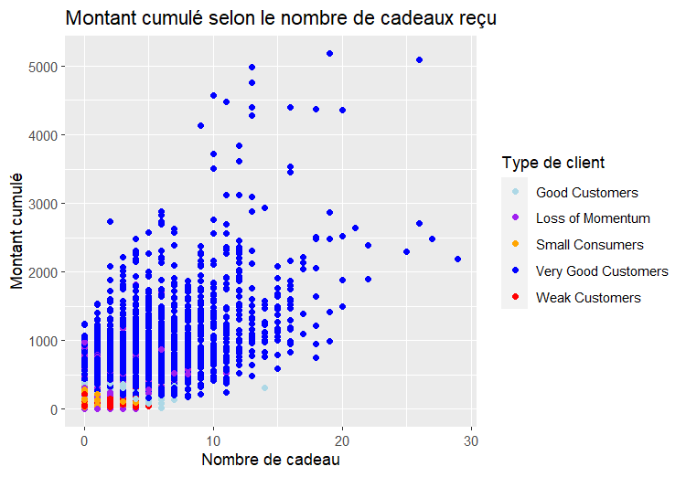
Impact du programme : Dépense / Cadeau
On peut remarquer que plus les clients reçoivent de cadeaux, plus ils dépensent.
On peut donc en déduire que le programme de cadeaux a eu un effet positif.

Slide 12
Conclusion
En conclusion, il est important de noter l'effet du programme de cadeaux.
Cependant, on peut également remarquer l'impact de l'emplacement du magasin gestionnaire, du nombre de familles de produits différentes achetées, du prix moyen du panier ainsi que du nombre de magasins visités sur la dépense totale du client.
De plus, il est important de souligner que la clientèle est très majoritairement féminine, et que les hommes semblent avoir une position modérée mais positive. Enfin, il est à noter que l'âge ne semble pas avoir un impact majeur

